Slide 1

微型专题突破系列(九)
五大平衡常数的比较及应用

Slide 2


【考情播报】
化学平衡常数、弱电解质的电离平衡常数、水的离子积常数、盐类的水解常数以及溶度积常数这五大常数,均只与温度有关。掌握了五大平衡常数,就握住了一把解决化学反应原理的金钥匙。常见的命题角度有:
(1)利用电离常数确定离子浓度比值的变化;
(2)利用电离常数判断化学反应的正误;
(3)平衡常数间关系的综合应用。

Slide 3
【答题必备】
1.化学平衡常数。
在一定温度下,可逆反应达到平衡状态时,生成物浓度幂之积与反应物浓度幂之积的比是一个常数,称化学平衡常数,用K表示。

Slide 4

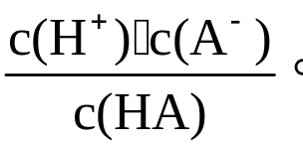
2.弱电解质的电离常数：
(1)表达式：对于一元弱酸HA：HA H⁺+A⁻，电离常数K_{a}＝
(2)特点。
①电离常数只与电解质的性质和温度有关，升温，K_{a}增大。
②相同条件下，K_{a}越大，表示该弱电解质越易电离，所对应的酸性相对越强。

Slide 5
③多元弱酸的各级电离常数的大小关系是K_{a1}>K_{a2}>K_{a3}，故多元弱酸的酸性取决于其第一步电离常数。

Slide 6
3.水的离子积常数。
在一定温度下,纯水或水溶液中的c(H⁺)·c(OH⁻)是个常数,通常用K_{W}表示,称为水的离子积常数,简称离子积。其表达式为K_{W}=c(H⁺)·
c(OH⁻),25℃时该常数为1×10⁻¹⁴。
特点:①K_{W}只受温度的影响,温度升高,K_{W}增大。
②在任何情况下,无论是把酸还是把碱加到水中,水电离出的c(H⁺)=
c(OH⁻)。

Slide 7
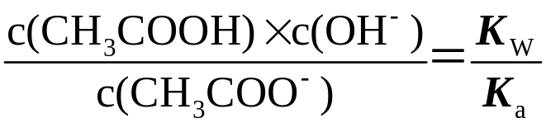
4.水解平衡常数。
如醋酸钠溶液：CH₃COO⁻(aq)+H₂O(l) CH₃COOH(aq)+OH⁻(aq)
K_{h}＝
特点：①K_{h}只与盐的性质和温度有关，升温，K_{h}增大。
②相同条件下，K_{h}越大，表示该盐越易水解，所对应的酸或碱相对
越弱。

Slide 8
5.溶度积常数。
对于沉淀溶解平衡:M_{m}A_{n}(s) mM^{n+}(aq)+nA^{m-}(aq)
K_{sp}=c^{m}(M^{n+})·c^{n}(A^{m-})
溶度积(K_{sp})反映了物质在水中的溶解能力。溶度积常数只与难溶性电解质的性质和温度有关,而与沉淀的量和溶液中离子的浓度无关。

Slide 9
角度一 利用电离常数确定离子浓度比值的变化
(2014·山东高考)已知某温度下CH₃COOH和NH₃·H₂O的电离常数相等^{①}，
现向10 mL浓度为0.1 mol·L⁻¹的CH₃COOH溶液中滴加相同浓度的氨水，
在滴加过程中( )

Slide 10
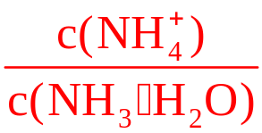

A. 水的电离程度始终增大^{②}
B. ^{③}先增大再减小
C. c(CH₃COOH)与c(CH₃COO⁻)之和^{④}始终保持不变
D. 当加入氨水的体积为10 mL时，c( )=c(CH₃COO⁻)^{⑤}

Slide 11
【典题剖析】抽丝剥茧 溯本求源
关键信息 | 信息分析与迁移
信息① | 电离常数相等，则其对应离子的水解程度相等
信息② | 水的电离程度受溶液酸碱性的影响，也受能够水解的盐的影响
信息③ | 需利用电离平衡常数分析
信息④ | 从原子守恒和溶液体积的变化上分析
信息⑤ | 由CH₃COOH与NH₃·H₂O的电离程度相等分析

Slide 12
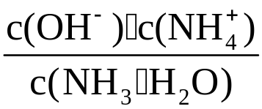
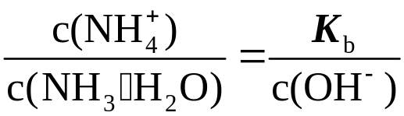
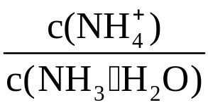
【尝试解答】酸碱均抑制水的电离，向CH₃COOH溶液中滴加氨水，水
的电离程度先增大，当恰好完全反应后，再滴加氨水，水的电离程度
减小，A错误；因为氨水的电离常数K_{b}＝ ，所以
，因为温度不变K_{b}不变，随氨水的加入c(H⁺)减
小， 不断减小，B错误；加入氨水，体积变大，c(CH₃COOH)

Slide 13

与c(CH₃COO⁻)之和变小，C错误；当加入氨水的体积为10 mL时，氨水
与CH₃COOH恰好反应，CH₃COOH和NH₃·H₂O的电离常数相等，故CH₃COO⁻
和 的水解程度相同，溶液呈中性，由电荷守恒可得c( )＝
c(CH₃COO⁻)，D正确。
【答案】D

Slide 14
角度二 利用电离常数判断化学反应的正误
(双选)(2013·上海高考)部分弱酸的电离平衡常数如下表：
弱酸 | HCOOH | HCN | H₂CO₃
电离平衡常数^{①} (25℃) | K_{i}＝1.77× 10⁻⁴ | K_{i}＝4.9× 10⁻¹⁰ | K_{i1}＝4.3×10⁻⁷ K_{i2}＝5.6×10⁻¹¹

Slide 15


下列选项错误的是( )
A.2CN⁻+H₂O+CO₂ 2HCN+ ^{②}
B.2HCOOH+ 2HCOO⁻+H₂O+CO₂↑
C.中和等体积、等pH的HCOOH和HCN消耗NaOH的量前者小于后者^{③}
D.等体积、等浓度的HCOONa和NaCN溶液中所含离子总数前者小于后者^{④}

Slide 16

【典题剖析】抽丝剥茧 溯本求源
关键信息 | 信息分析与迁移
信息① | 根据电离平衡常数的大小可知，酸性：HCOOH>H₂CO₃>HCN>
信息② | 利用“相对强的酸能制取相对弱的酸”原理分析
信息③ | 弱酸的强弱程度不同，中和碱的能力也不相同
信息④ | 根据电荷守恒和水解程度大小进行分析

Slide 17
【尝试解答】根据电离平衡常数，HCN的电离程度介于H₂CO₃的一级电
离和二级电离之间，因此A中反应错误，应为CN⁻+H₂O+CO₂ HCN+
。HCOOH的电离程度大于H₂CO₃的一级电离，因此B正确。等pH的
HCOOH和HCN，HCN溶液的浓度大，中和等体积、等pH的HCOOH和HCN，
后者消耗NaOH的量大，C正确。在HCOONa和NaCN溶液中分别存在电荷
守恒：c(Na⁺)+c(H⁺)＝c(HCOO⁻)+c(OH⁻)，c(Na⁺)+c(H⁺)＝c(CN⁻)
+c(OH⁻)。等浓度的HCOONa和NaCN溶液，NaCN水解程度大，溶液中

Slide 18
OH―浓度大，H⁺浓度小。根据电荷守恒，两溶液中离子总浓度为2[c(Na⁺)+c(H⁺)]，而Na⁺浓度相同，H⁺浓度后者小，因此等体积、等浓度的两溶液中离子总数前者大于后者，D错误。
【答案】A、D

Slide 19

角度三 平衡常数间关系的综合应用
(2014·山东高考)研究氮氧化物与悬浮在大气中海盐粒子的相互作
用时，涉及如下反应：
2NO₂(g)+NaCl(s) NaNO₃(s)+ClNO(g) K₁ ΔH₁<0 (Ⅰ)
2NO(g)+Cl₂(g) 2ClNO(g) K₂ ΔH₂<0 (Ⅱ)
(1)4NO₂(g)+2NaCl(s) 2NaNO₃(s)+2NO(g)+Cl₂(g) 的平衡常数K^{①}
＝________(用K₁、K₂表示)。

Slide 20
(2)为研究不同条件对反应(Ⅱ)的影响，在恒温条件下，向2 L恒容密闭容器中加入0.2 mol NO和0.1 mol Cl₂，10 min时反应(Ⅱ)达到平衡。测得10 min内v(ClNO)＝7.5×10⁻³mol·L⁻¹·min⁻¹，则平衡后n(Cl₂)＝________mol，NO的转化率α₁＝________。其他条件保持不变，反应(Ⅱ)在恒压条件下进行，平衡时NO的转化率α₂________
α₁(填“>”“<”或“＝”)，平衡常数K₂ ________(填“增大”“减小”或“不变”)^{②}。若要使K₂减小^{③}。，可采取的措施是____________________________________________________。

Slide 21


(3)实验室可用NaOH溶液吸收NO₂，反应为2NO₂+2NaOH====NaNO₃+
NaNO₂+H₂O。含0.2 mol NaOH的水溶液与0.2 mol NO₂恰好完全反应
得1 L溶液A，溶液B为0.1 mol·L⁻¹的CH₃COONa溶液，则两溶液中
c( )、c( )和c(CH₃COO⁻)由大到小的顺序^{④}为___________。
(已知HNO₂的电离常数K_{a}＝7.1×10⁻⁴mol·L⁻¹，CH₃COOH的电离常数K_{a}
＝1.7×10⁻⁵mol·L⁻¹)

Slide 22
可使溶液A和溶液B的pH相等^{⑤}的方法是________。
a.向溶液A中加适量水
b.向溶液A中加适量NaOH
c.向溶液B中加适量水
d.向溶液B中加适量NaOH

Slide 23
【典题剖析】抽丝剥茧 溯本求源
关键信息 | 信息分析与迁移
信息① | 反应(Ⅰ)×2-反应(Ⅱ)即得到新反应，利用平衡常数 定义可得该反应的平衡常数
信息② | 平衡常数只受温度的影响
信息③ | 根据反应的焓变分析
信息④ | 据盐类水解规律，越弱越水解分析
信息⑤ | 由“越弱越水解”可知，A溶液的碱性比B溶液的碱性 弱，pH_{A}<pH_{B}。要使pH_{A}＝pH_{B}，则应使pH_{A}增大或pH_{B}减小

Slide 24
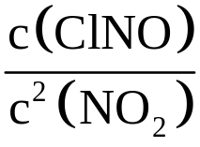
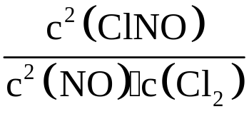
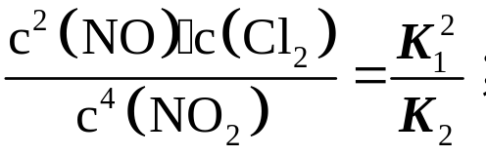

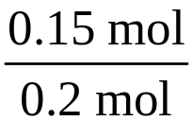
【尝试解答】(1)由题可知K₁＝ ，K₂＝ ，
反应(Ⅰ)×2-反应(Ⅱ)得：4NO₂(g)+2NaCl(s) 2NaNO₃(s)+
2NO(g)+Cl₂(g)，故K＝
(2)转化的n(Cl₂)＝ ×7.5×10⁻³mol·L⁻¹·min⁻¹×2 L×10 min＝
7.5×10⁻²mol，则平衡后的n(Cl₂)＝0.1 mol-7.5×10⁻²mol＝
2.5×10⁻²mol；转化的n(NO)＝7.5×10⁻³mol·L⁻¹·min⁻¹×2 L×
10 min＝0.15 mol，则NO的转化率α₁＝ ×100%＝75%；

Slide 25
反应(Ⅱ)是一个气体分子数减少的反应，其他条件保持不变，在恒压条件下进行，需不断缩小体积，相当于加压，有利于平衡右移，故平衡时NO的转化率增大，即α₂>α₁；因为温度不变，平衡常数K₂不变；反应(Ⅱ)的ΔH<0，升温会使平衡左移，K₂减小；

Slide 26


(3)不考虑水解与电离可得溶液A中c(NaNO₃)＝c(NaNO₂)＝
0.1 mol·L⁻¹，又知HNO₂的电离常数K_{a}＝7.1×10⁻⁴mol·L⁻¹大于
CH₃COOH的电离常数K_{a}＝1.7×10⁻⁵mol·L⁻¹，HNO₂的酸性大于
CH₃COOH，根据越弱越水解规律，CH₃COO⁻的水解程度大于 ，
故c( )>c( )>c(CH₃COO⁻)；溶液A、B显碱性且溶液A的pH小于
溶液B，向溶液A中加适量NaOH或者向溶液B中加适量水可使溶液A和
溶液B的pH相等。

Slide 27

答案：(1)
(2)2.5×10⁻² 75% > 不变 升高温度
(3)c( )>c( )>c(CH₃COO⁻) b、c

Slide 28
【类题通法】
1.化学平衡常数表达式的书写:在一定温度下,写出某可逆反应达到化学平衡状态时的化学平衡常数表达式。
(1)固体或纯液体的浓度是常数。如果有固体或纯液体参加反应或生成时,化学平衡常数表达式中不能出现固体或纯液体;水溶液中进行的反应,如有水参加反应,由于水的浓度是常数,不出现在表达式中;非水溶液中进行的反应,若有水参加反应或生成,则应出现在表达式中。例如,

Slide 29
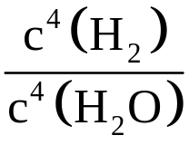


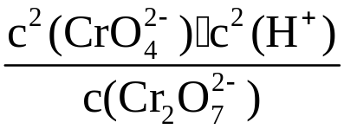
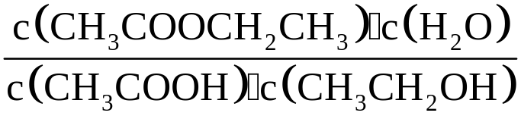
①CaCO₃(s) CaO(s)+CO₂(g) K＝c(CO₂)
②3Fe(s)+4H₂O(g) Fe₃O₄(s)+4H₂(g) K＝
③ (aq)+H₂O(l) 2 (aq)+2H⁺(aq)
K＝
④CH₃COOH(l)+CH₃CH₂OH(l) CH₃COOCH₂CH₃(l)+H₂O(l)
K＝

Slide 30
(2)化学平衡常数表达式与化学计量数一一对应，方程式中化学计量数不同，表达式就不同；可逆反应中，正反应的化学平衡常数与逆反应的化学平衡常数互为倒数。例如，同一温度下，下列反应的平衡常数分别为K₁、K₂、K₃。

Slide 31
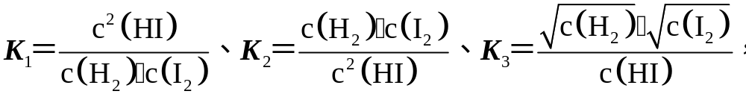

①I₂(g)+H₂(g) 2HI(g)；②2HI(g) I₂(g)+H₂(g)；
③HI(g) I₂(g)+ H₂(g)。
则：
可得K₁·K₂＝1，K₂＝

Slide 32
2.“三段式”计算法。
“三段式”是有效解答化学平衡计算题的“万能钥匙”。解题时,要注意清楚条理地列出起始量、转化量、平衡量,按题目要求进行计算,同时还要注意单位的统一。解题步骤如下:
(1)写出涉及的可逆反应的化学方程式。
(2)找出起始量、转化量和平衡量中哪些是已知量,哪些是未知量,按“三段式”列出。
(3)根据问题建立相应的关系式进行计算。

Slide 33
3.K_{w}、K_{a}、K_{b}、K_{sp}、K_{h}之间的关系:
(1)一元弱酸一元强碱盐:K_{h}=K_{w}/K_{a};
(2)一元强酸一元弱碱盐:K_{h}=K_{w}/K_{b};
(3)多元弱碱一元强酸盐,如氯化铁:
Fe³⁺(aq)+3H₂O(l) Fe(OH)₃(s)+3H⁺(aq)
K_{h}=c³(H⁺)/c(Fe³⁺)。
将(K_{w})³=c³(H⁺)×c³(OH⁻)与K_{sp}=c(Fe³⁺)×c³(OH⁻)两式相除,消去c³(OH⁻)可得K_{h}=(K_{w})³/K_{sp}

Slide 34
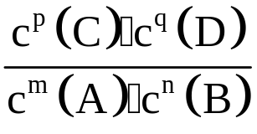
4.利用平衡常数判断反应进行的方向。
对于可逆反应mA(g)+nB(g) pC(g)+qD(g),在一定温度下的任意时刻,生成物浓度幂之积除以反应物浓度幂之积所得的比,即Q_{c}=
,称为该反应的浓度商。若同一温度下该可逆反应的平衡常数为K。则:
①Q_{c}<K,反应向正反应方向进行;
②Q_{c}=K,反应处于平衡状态;
③Q_{c}>K,反应向逆反应方向进行。

Slide 35
【类题备选】1.(双选)(2015·清远模拟)已知室温时, 0.1 mol·L⁻¹某一元酸HA在水中有0.1%发生电离,下列叙述错误的是 ( )
A.该溶液的pH=5
B.升高温度,溶液的pH增大
C.此酸的电离平衡常数约为1×10⁻⁷
D.由HA电离出的c(H⁺)约为水电离出的c(H⁺)的10⁶倍

Slide 36
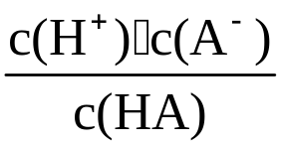
【解析】选A、B。根据HA在水中的电离度可算出c(H⁺)=0.1×
0.1% mol·L⁻¹=10⁻⁴mol·L⁻¹,所以pH=4,A错误;因HA在水中有电离平衡,升高温度促进平衡向电离的方向移动,所以c(H⁺)将增大,pH会减小,B错误;C选项可由平衡常数表达式算出K= =1×10⁻⁷,所以C正确。c(H⁺)=10⁻⁴mol·L⁻¹,所以c(H⁺,水电离)= 10⁻¹⁰mol·L⁻¹,前者是后者的10⁶倍,D正确。

Slide 37
2.(2015·福州模拟)在一定温度下将3 mol CO₂和2 mol H₂混合于
2 L的密闭容器中，发生如下反应：
CO₂(g)+H₂(g) CO(g)+H₂O(g)
(1)该反应的化学平衡常数表达式K＝________。
(2)已知在700℃时，该反应的平衡常数K₁＝0.6，则该温度下反应
CO(g)+H₂O(g) CO₂(g)+H₂(g)的平衡常数K₂＝________，反应
CO₂(g)+ H₂(g) CO(g)+ H₂O(g)的平衡常数K₃＝________。

Slide 38
(3)已知在1 000℃时，该反应的平衡常数K₄为1.0，则该反应为________反应(填“吸热”或“放热”)。
(4)在1 000℃下，某时刻CO₂的物质的量为2 mol，则此时v(正)
________v(逆)(填“>”“＝”或“<”)。该温度下反应达到平衡时，CO₂的转化率为________。

Slide 39


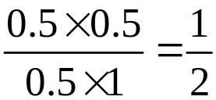
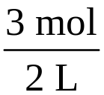
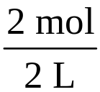
【解析】(2)K₂＝ ，K₃＝ 。(3)升高温度，平衡常数增大，说
明平衡向正反应方向移动，即正反应是一个吸热反应。(4)CO₂的物质
的量为2 mol时，H₂为1 mol，CO为1 mol，H₂O(g)为1 mol，其浓度分
别为1 mol·L⁻¹、0.5 mol·L⁻¹、0.5 mol·L⁻¹、0.5 mol·L⁻¹，则Q_{c}
＝ <1，该反应向正反应方向进行，v(正)>v(逆)。起始
时，c(CO₂)＝ ＝1.5 mol·L⁻¹，c(H₂)＝ ＝1 mol·L⁻¹

Slide 40
设达平衡时，CO的浓度为x
CO₂(g)+H₂(g) CO(g)+H₂O(g)
起始浓度(mol·L⁻¹) 1.5 1 0 0
转化浓度(mol·L⁻¹) x x x x
平衡浓度(mol·L⁻¹) 1.5-x 1-x x x

Slide 41
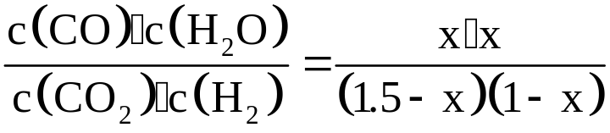
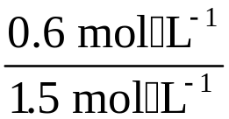
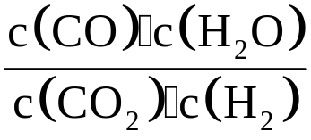
K＝ ＝1.0，
解得：x＝0.6 mol·L⁻¹
所以，α(CO₂)＝ ×100%＝40%
答案：(1) (2)1.67 0.77
(3)吸热 (4)> 40%

Slide 42



